Slide 1
Klasifikacija neželenih SMS sporočil
Večjezični transformatorski modeli: mBERT in TinyBERT
David Krajnc • David Lipavec • Matija Pajenk • Andraž Šošterič • Tadej Teršek
FERI, Univerza v Mariboru

Slide 2
Zakaj je detekcija SMS spama pomembna?
▸ 5,28 milijarde uporabnikov mobilnih telefonov (2025)
▸ ~25 milijard SMS sporočil dnevno — velik del je spam
▸ SMS spam se razlikuje od e-poštnega spama:
Bistveno krajša sporočila → manj konteksta za model
Neformalni jezik, kratice, emojiji, namerne napake
Mobilno-specifične lastnosti (tel. številke, čas pošiljanja)
▸ Modeli za e-pošto niso neposredno prenosljivi na SMS domeno
▸ Cilj: učinkovita detekcija v slovenščini brez namenskih slov. podatkov

Slide 3
Pregled sorodnih del
▸ Zgodnejši pristopi – ne-vsebinske lastnosti (metapodatki, SVM)
▸ Spam Transformer: mehanizem pozornosti za kratka besedila
▸ mBERT– prednaučen na 100+ jezikih
▸ Inturi et al. (2025): zero-shot prenos EN → hindijščina/telugu/bengalščina
▸ XLM-R, mBERT – medjezikovni prenos znanja
▸ TinyBERT – destilacija znanja, 15M param., mobilne naprave
▸ TYMBERT – kvantiziran model, samo 27,4 MB
▸ Naša razširitev: dodamo slovenščino in TinyBERT v primerjavo

Slide 4
Naša ideja
Pristop
Motivacija
▸ Replikacija in nadgradnja
▸ Zasebnost: lokalna obdelava na telefonu
▸ mBERT (110M param.) – splošna raba
▸ Odzivnost brez internetne povezave
▸ TinyBERT (15M param.) – mobilne naprave
▸ Energetska učinkovitost
▸ Jezikovni par: angleščina → slovenščina
▸ Manj zastopani jeziki (SL)
▸ Zero-shot: brez slovenskih učnih podatkov
▸ Kompromis: zmogljivost vs. velikost
▸ Few-shot: prilagoditev z majhnim k

Slide 5
Metodologija: podatki in postavitev
▸ Nabori podatkov
Angleški nabor: 55 404 SMS sporočil (ham / spam), javno dostopen
Slovenski nabor: strojni prevod + ročno označevanje
Delitev: 80 % učna | 10 % validacijska | 10 % testna (seed=42)
▸ Eksperimentalni scenariji
EN → EN: referenčna zgornja meja zmogljivosti
EN → SL (zero-shot): model naučen samo na angleščini
EN → SL + k (few-shot): k ∈ {10, 50, 100, 200} slov. primerov
▸ Hiperparametri: Hitrost učenja = 2×10⁻⁵, 3 epohe, batch = 4 (8 pri few-shot)
▸ Metrike: točnost, natančnost, priklic, F1 (pozitivni razred = spam)

Slide 6
Rezultati: Zero-shot (EN → SL)
Model
Točnost
Natančnost
Priklic
F1
mBERT (110M)
0,9664
0,9575
0,9520
0,9547
TinyBERT (15M)
0,9211
0,9199
0,8632
0,8906
mBERT ohrani visoko F1 brez slovenskih učnih podatkov; TinyBERT ima nižji priklic in F1.

Slide 7
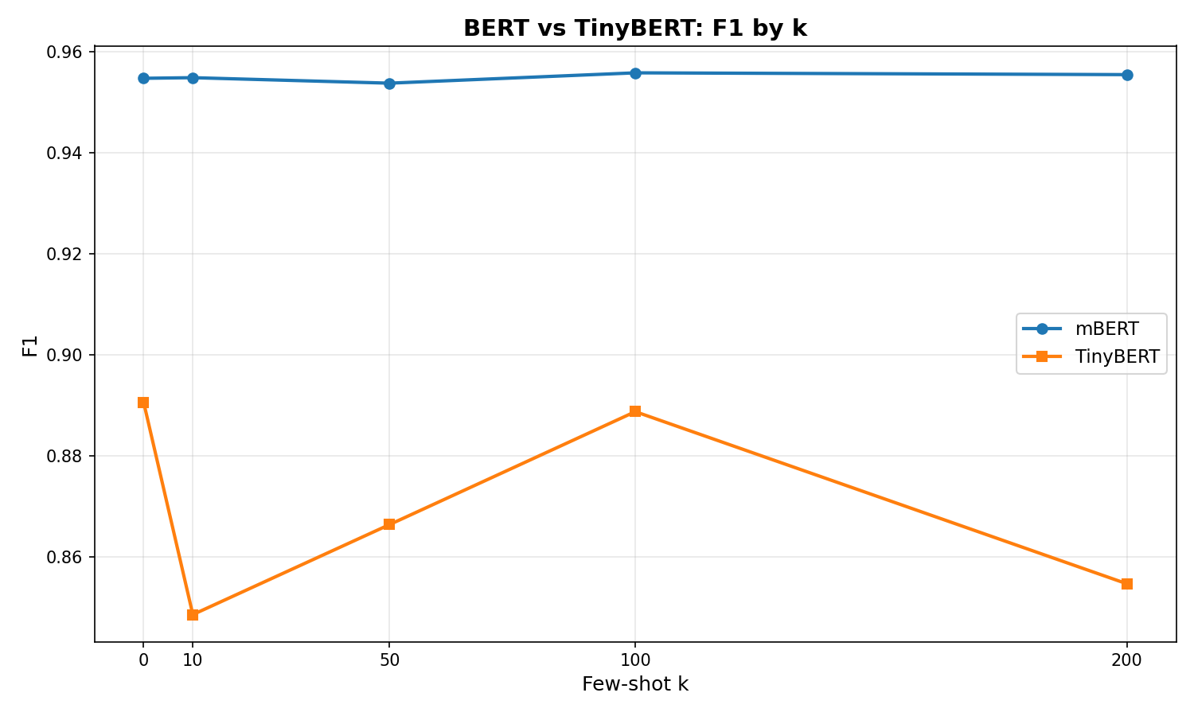
Few-shot primerjava: F1 glede na k
▸ mBERT je stabilen: F1 ≈ 0,954–0,956 pri vseh k
▸ TinyBERT je ne-monoton: padec pri k=10 in k=200
▸ Najboljši TinyBERT v našem testu: k=0 (0,8906) ali k=100 (0,8888)

Slide 8
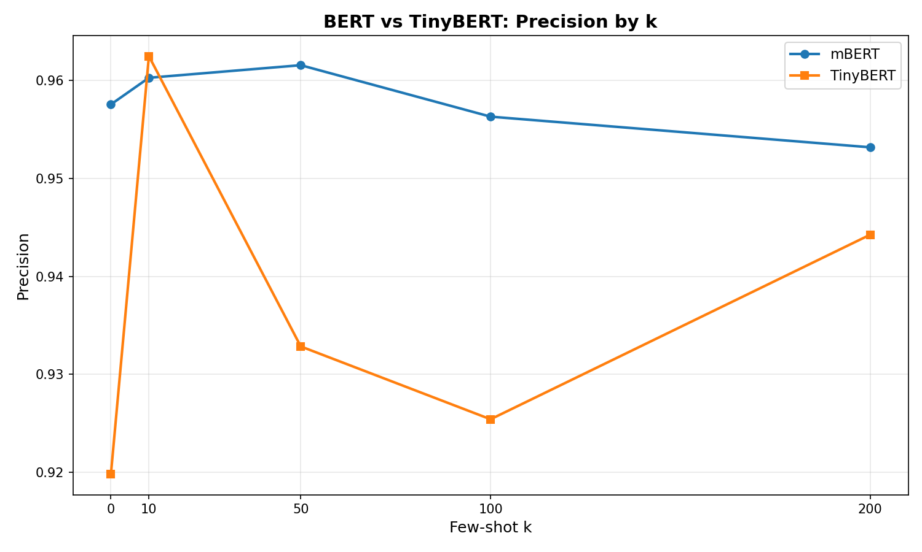
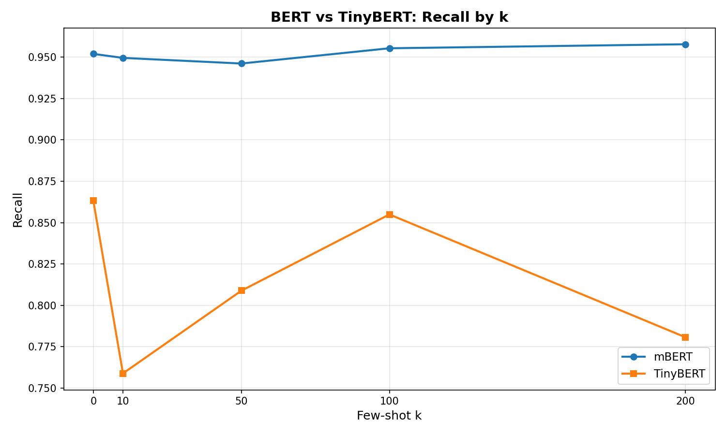
Zakaj se F1 spreminja? (natančnost proti priklicu)
▸ TinyBERT pri k=10: zelo visoka natančnost (0,9625), a nizek priklic (0,7589)
▸ Za F1 je ključno ravnotežje — precision sam po sebi ni dovolj

Slide 9
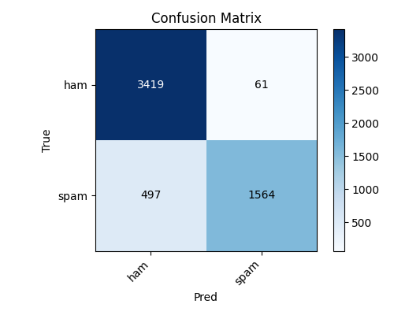
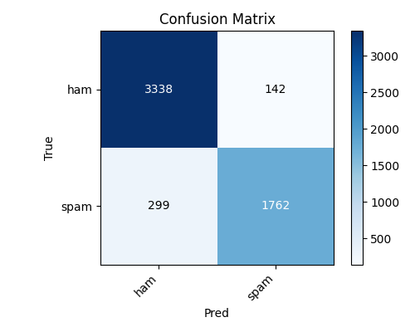
Matrika zmedenosti TinyBERT: k=10 vs k=100
▸ k=10: FP=61, FN=497 → model spregleda veliko spama
▸ k=100: FN pade na 299 (manj spregledanega spama) → F1 se izboljša

Slide 10
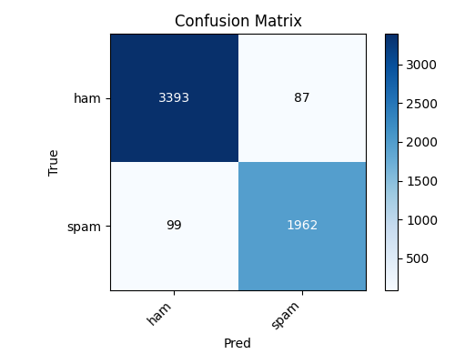

Zero-shot (EN→SL): mBERT vs TinyBERT
▸ mBERT: FP=87, FN=99 → uravnotežena natančnost in priklic
▸ TinyBERT: FP=155, FN=282 → več spama se izgubi (nižji priklic)

Slide 11
Praktične implikacije
mBERT (110M)
TinyBERT (15M)
▸ Idealen za splošno rabo
▸ Primeren za mobilne naprave
▸ Visoka zmogljivost brez slov. podatkov
▸ Lokalna obdelava – zasebnost
▸ Hitro uvajanje v novih jezikih
▸ Deluje brez internetne povezave
▸ Zero-shot pristop pogosto zadošča
▸ Few-shot zahteva previdno validacijo
▸ Few-shot prinese le minimalne spremembe
▸ k≈50–100 je v našem testu najbolj stabilen

Slide 12
Hvala za pozornost!
Koda in podatki: github.com/jez-teh/SV1
Vprašanja?

